Slide 1
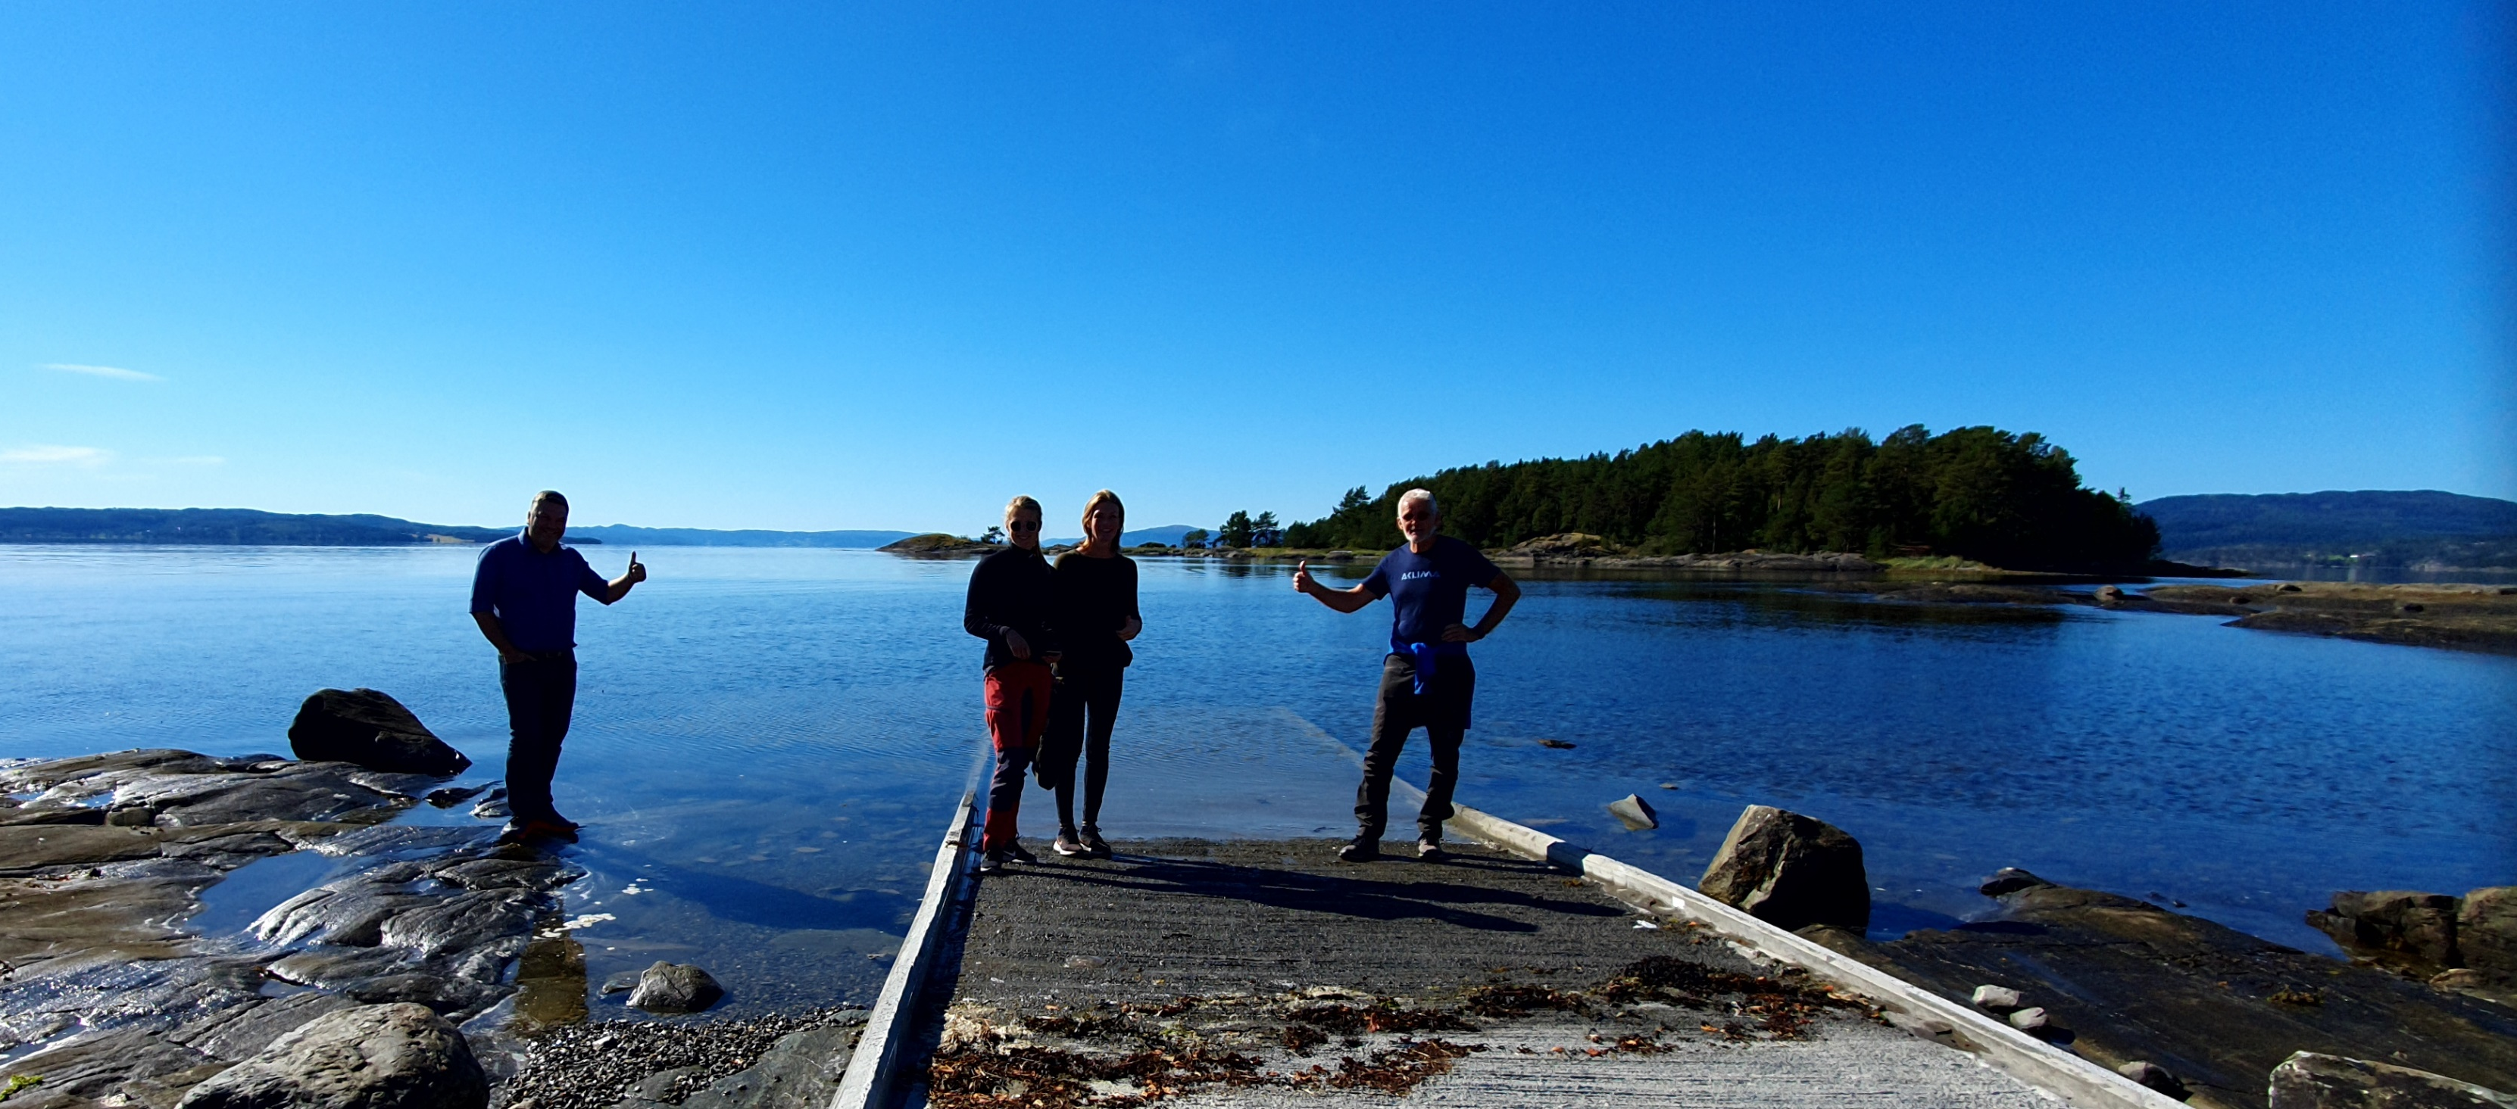
UKL regional samling Leka
Naustbukta, Steinkjer Foto: Thor Brandt
3.September 2024

Slide 2
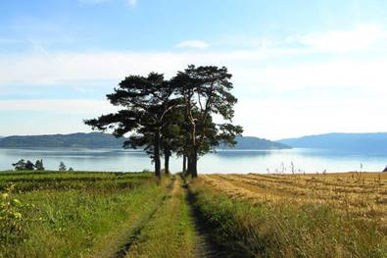
Trønderske utfordringer
Dette vet vi
Det er kamp om arealene. Det er særlig strandsonen, grønne lunger og markaområder i Trondheimsregionen som er under press.
En økende andel unge rapporterer om psykisk uhelse.
Kun to av fem 15-årige jenter og en av fem voksne oppfyller anbefalingene om fysisk aktivitet.
Det er sosioøkonomiske forskjeller i helse og levevaner.
Kultur- og naturopplevelser skaper samhold, tilhørighet og livsglede.
Dette kan vi gjøre
Ta vare på viktige naturområder
Legge til rette for attraktive møteplasser i lokalsamfunnet
Sikre at alle har råd til å delta – redusere økonomiske barrierer
Foto: Marius Haga, Kultursti Straumen-Vangshylla

Slide 3
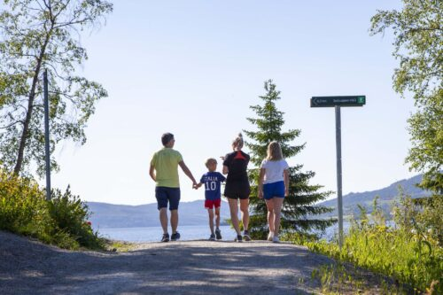
Folkehelsekampanje for psykisk helse
«ABC for god psykisk helse»
Målet med kampanjen er å øke kjennskapen til ABC for god psykisk helse, øke helsekompetansen blant folk og inspirere flere til å ta gode valg for egen og andre psykiske helse i hverdagen.
Kampanjen er resultat av folkehelsemeldingen fra regjeringen, og Trøndelag er først ut i landet som pilot.
På lang sikt håper vi på økt livskvalitet og at den psykiske helsa kan bli bedre.
Foto: iSelbu
Notes:
Altså: 3 god råd skal være mulig å huske slik som "5 om dagen" og "10 000 skritt". Nært samarbeid med Folkehelsealliansen i Trøndelag – 53 organisasjoner, inkl. Røde Kors og Helsedirektoratet. Det er opprettet nettverk innenfor kommunene, frivilligheten, videregående opplæring og i arbeidslivet.
Ikke mulig å måle effekt på så kort tid, men dette er et langsiktig satsing.

Slide 4
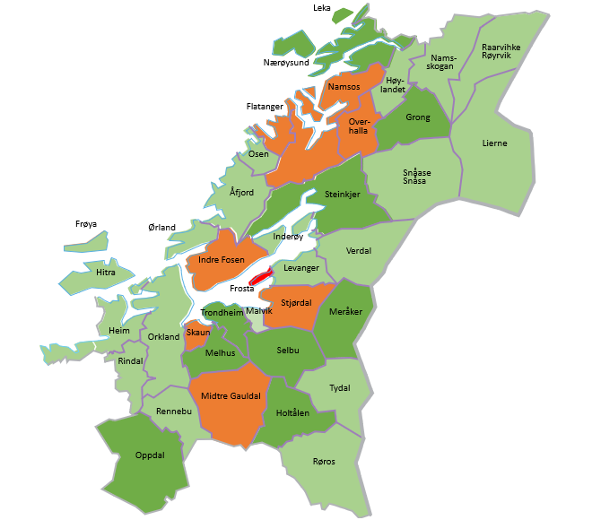
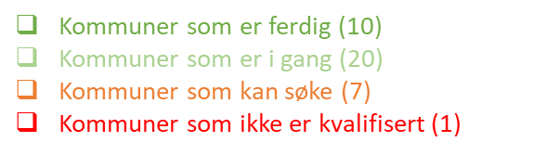
Ferdselsåreprosjektet
«I 2019 igangsettes et flerårig nasjonalt prosjekt med formål å fremme planlegging, opparbeiding, skilting og merking av sammenhengende nettverk av turstier i kommunene» (revidering 2025>)
Flere ut på tur
Befolkningen skal utøve friluftsliv jevnlig
Øke tilgjengeligheten for å utøve friluftsliv
Få flest mulig kommuner til å utarbeide planer for friluftslivets ferdselsårer
Tilskudd og rådgivning til kommuner
Vår prosjektleder er Oddveig Bredesen

Slide 5
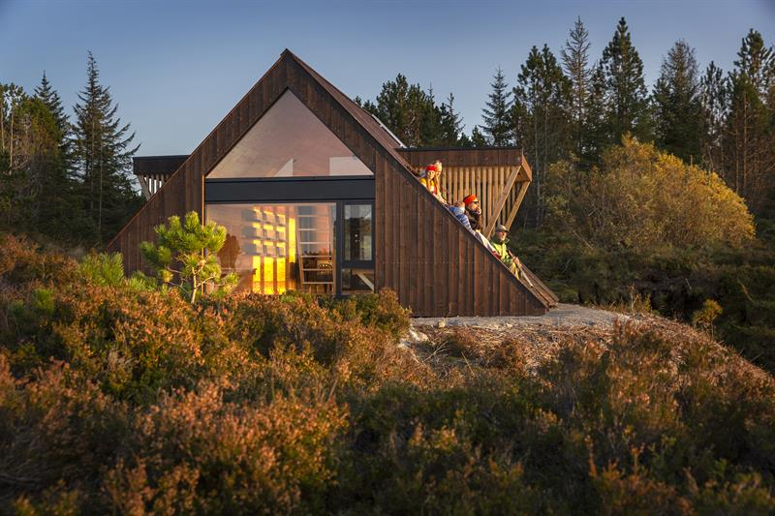
Nå får Trøndelag dagsturhytter
Trøndelag fylkeskommune vedtok i september i fjor å sette i gang prosjektet Dagsturhytta Trøndelag, med Sparebank 1 SMN som betydelig bidragsyter. Det er nå valgt ut ni pilotkommuner: Frosta – Leka – Levanger - Namsos – Nærøysund – Oppdal – Selbu – Ørland - Åfjord
Dagsturhytta ved Vardetangen i Austrheim kommune. Foto: Jan M. Lillebø
Les mer her, eller ta kontakt med vår
prosjektleder Kjersti Nordberg

Slide 6
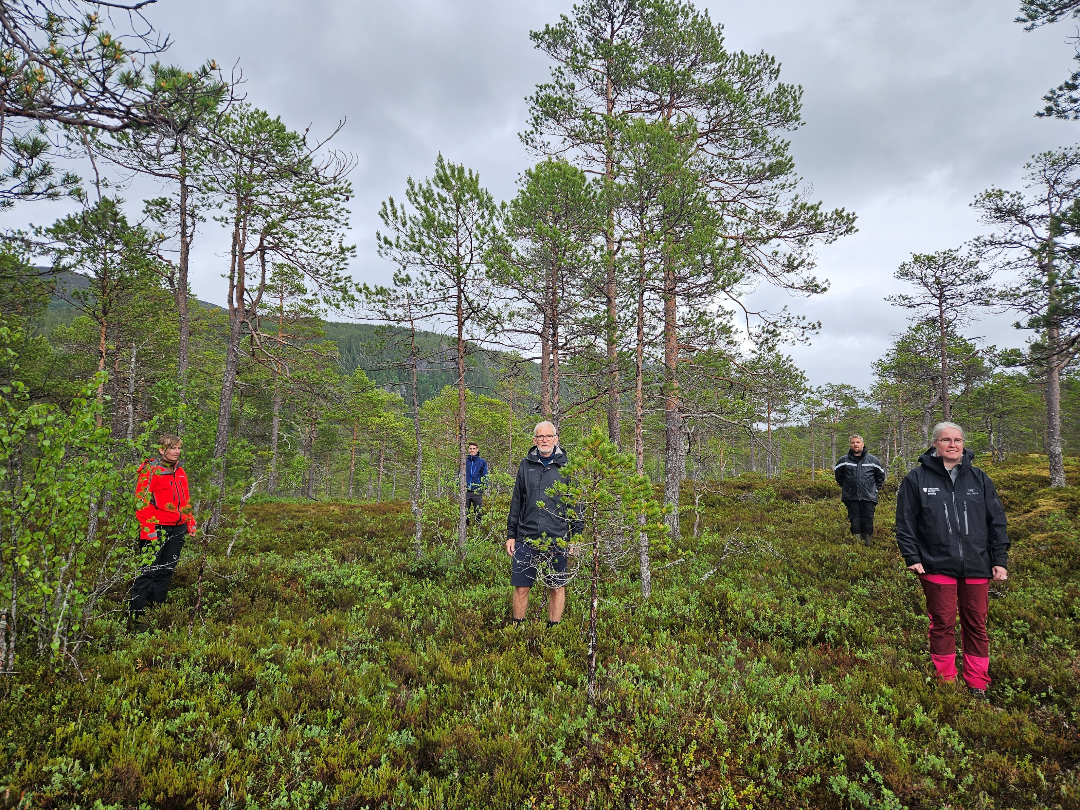
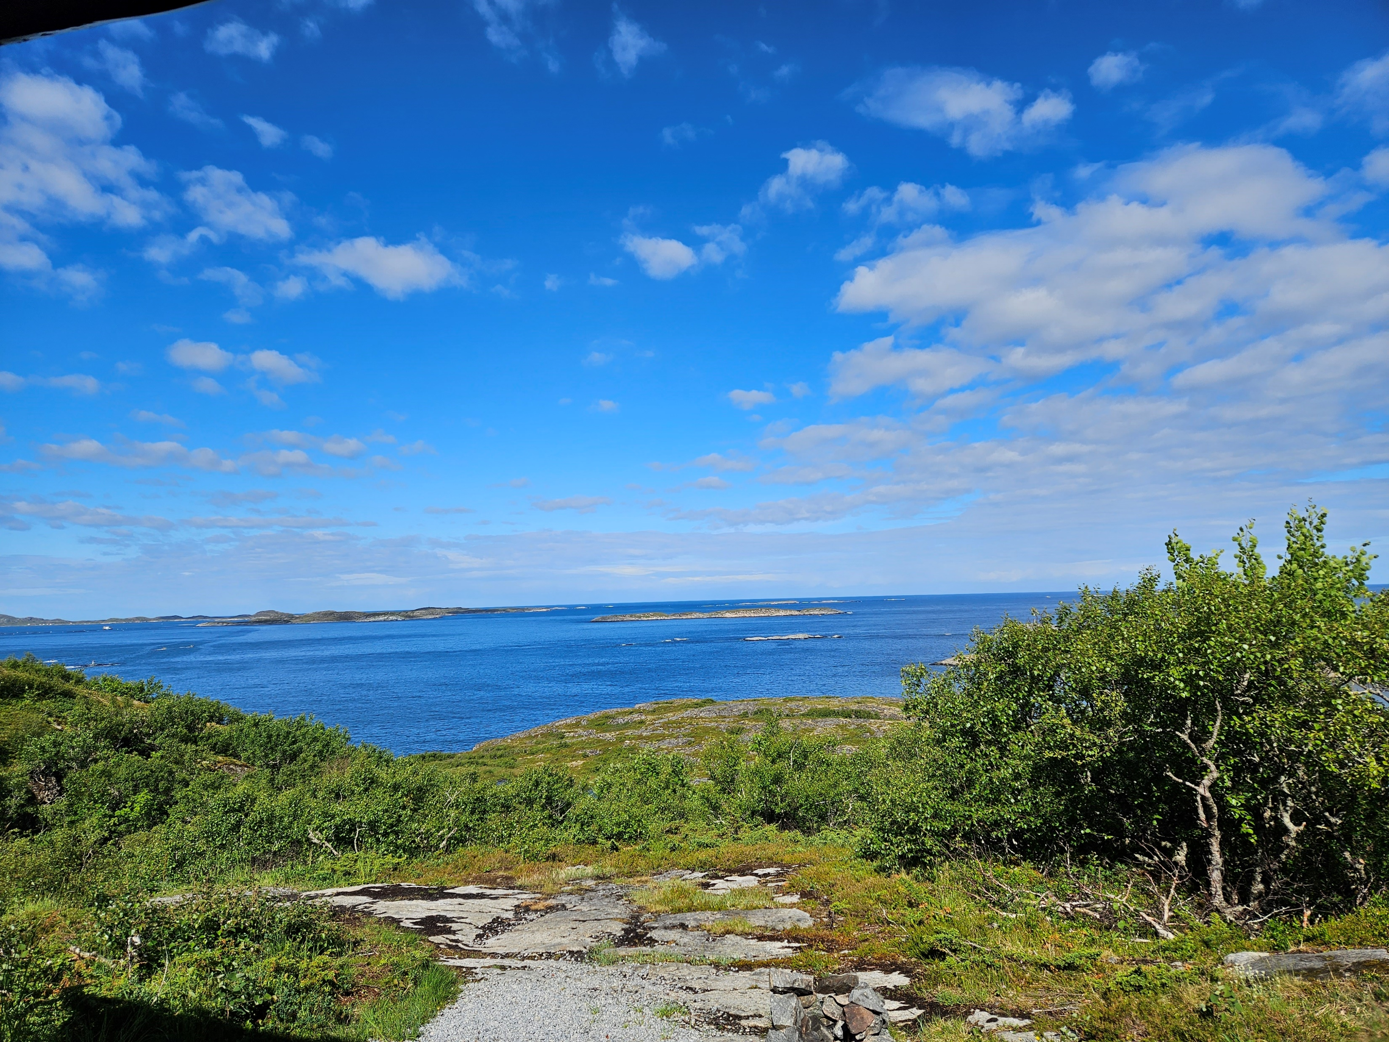
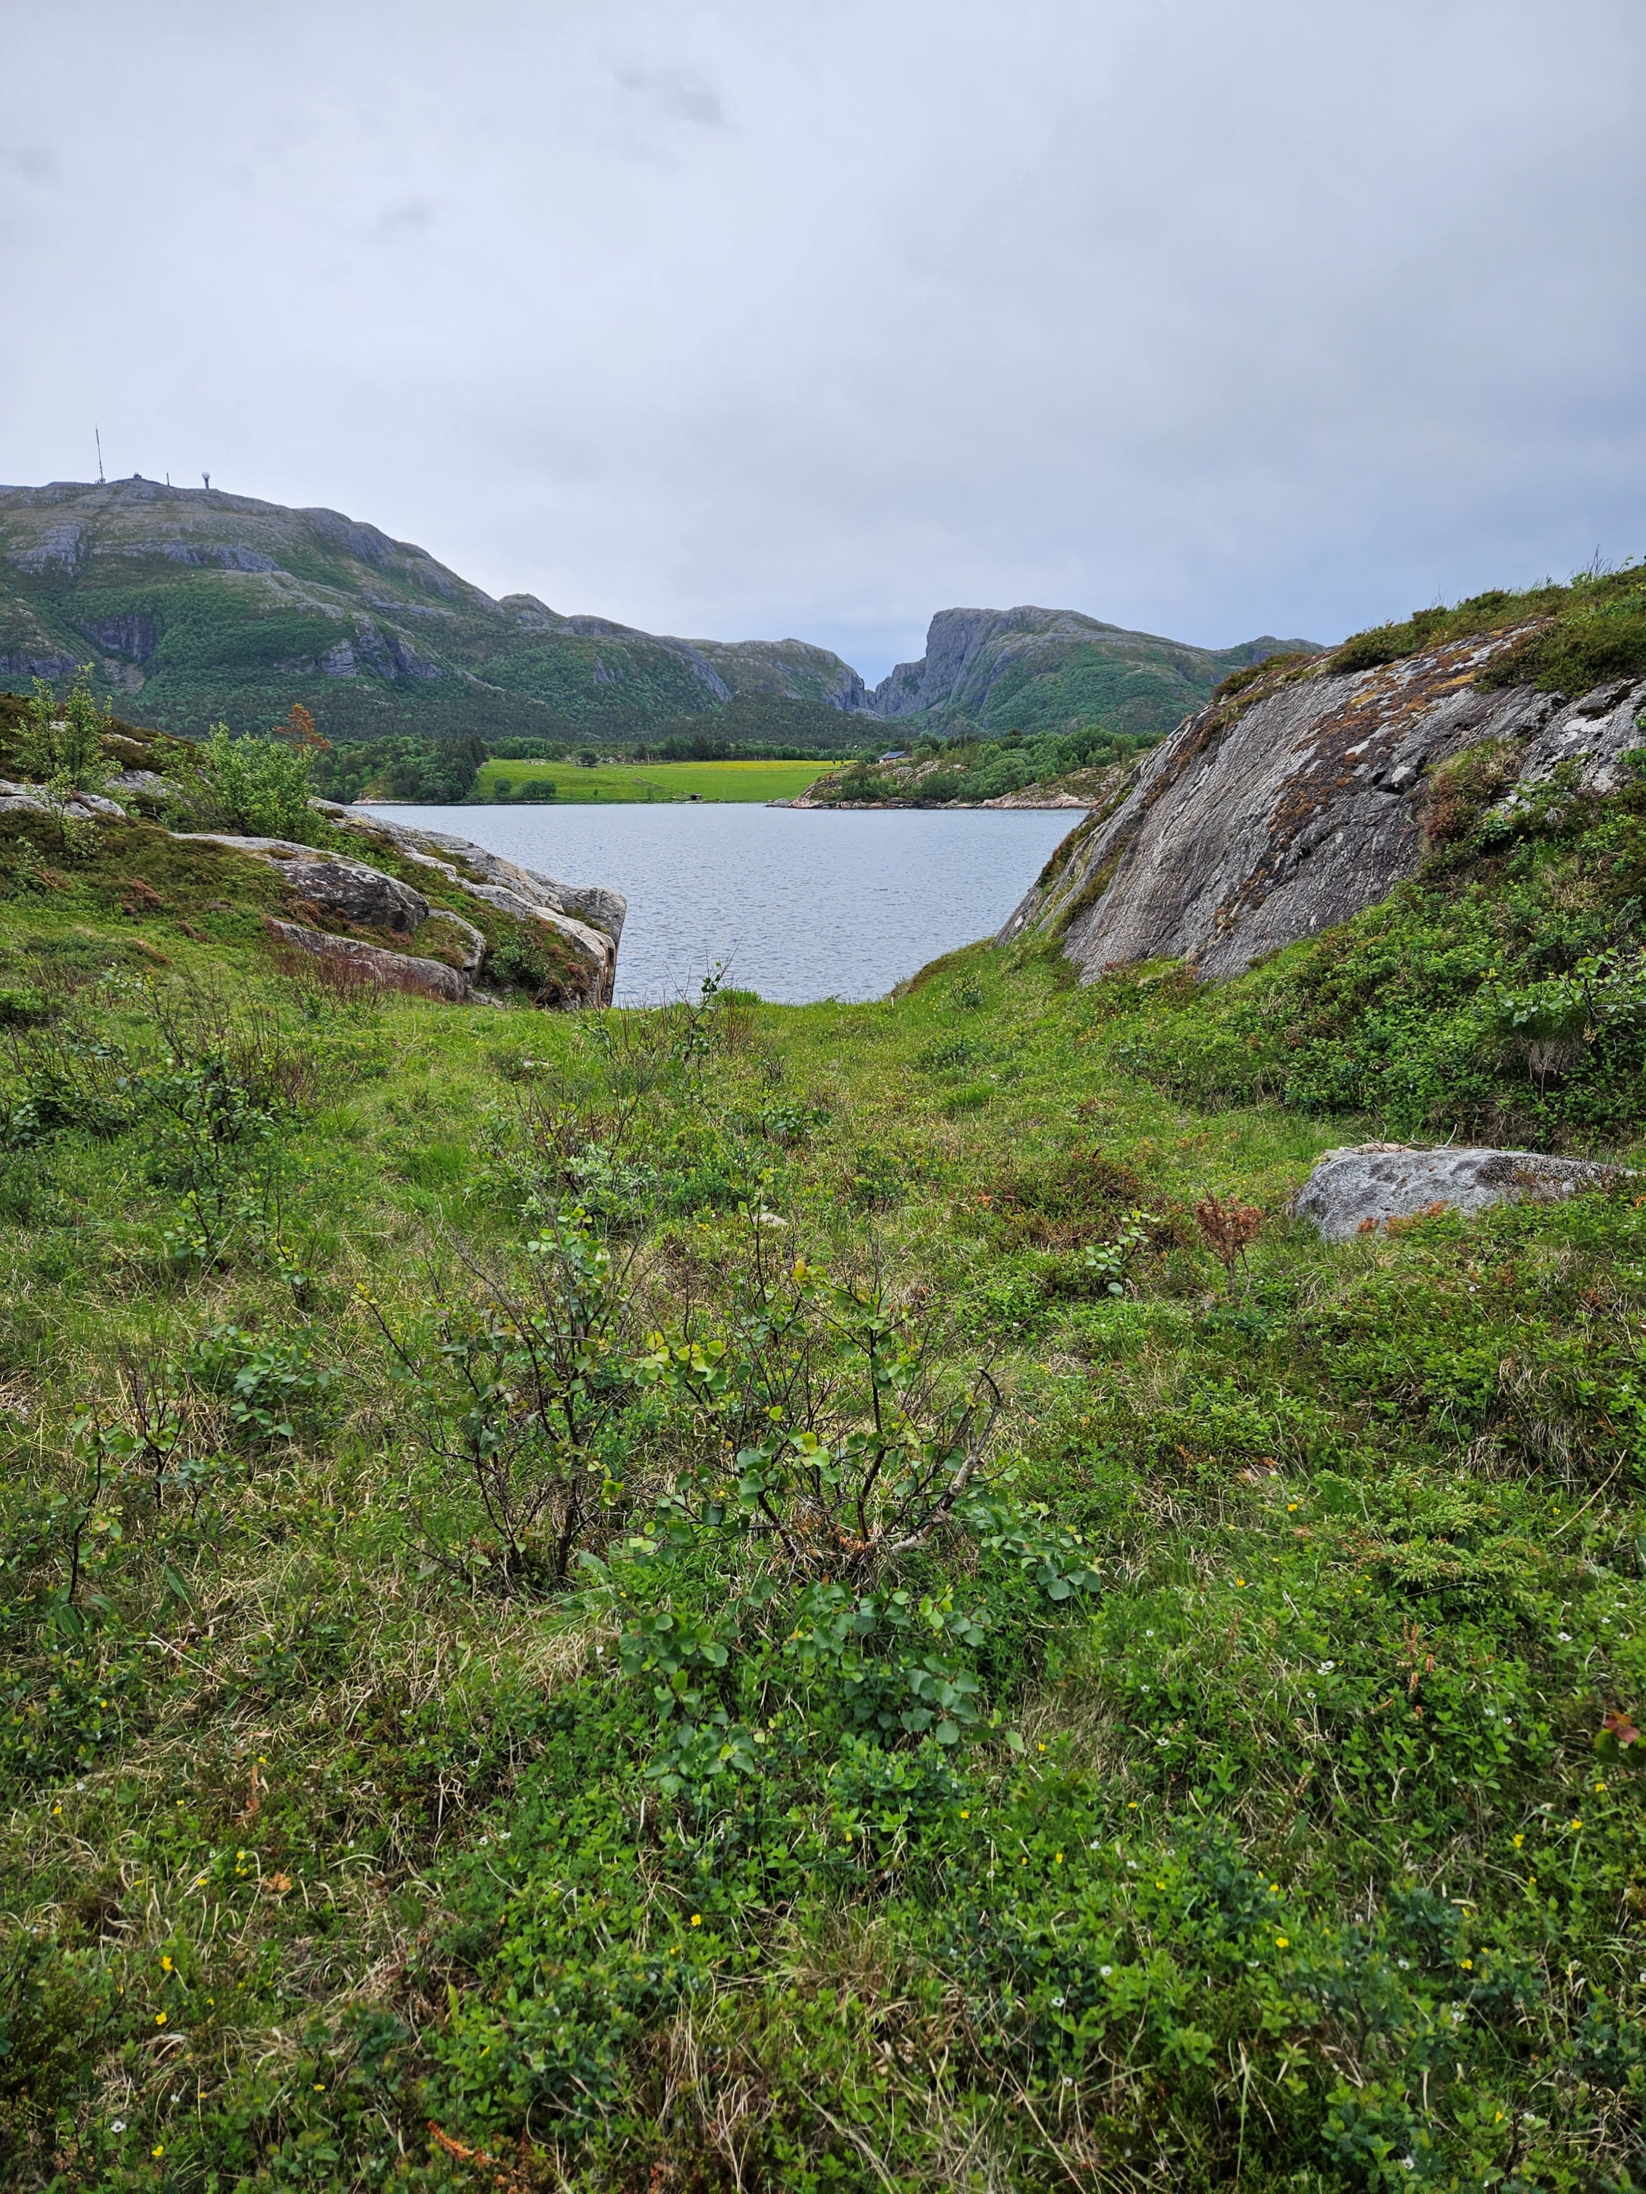
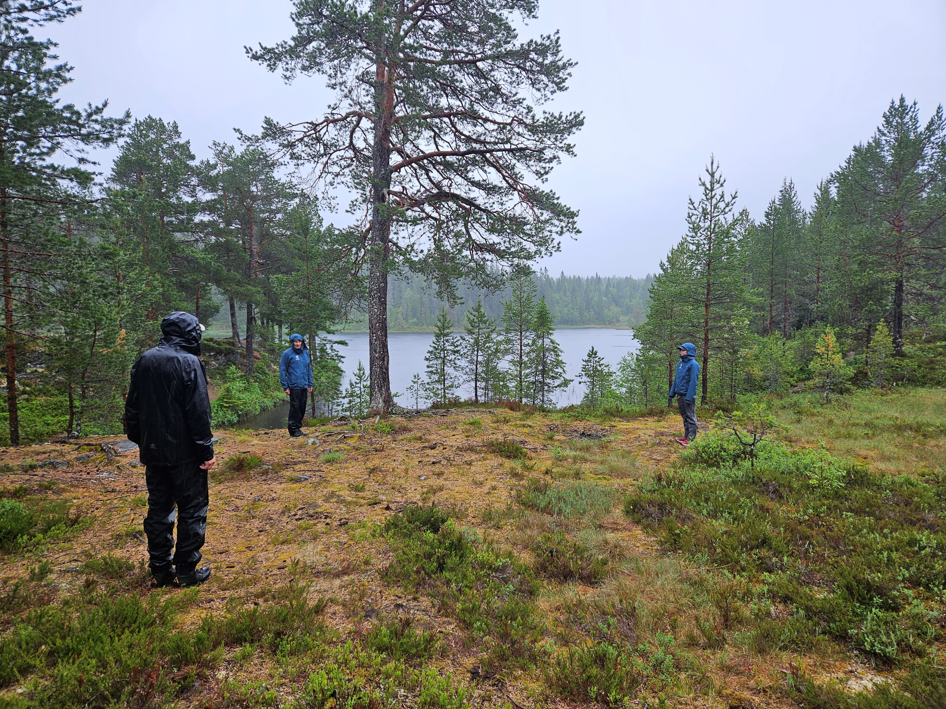
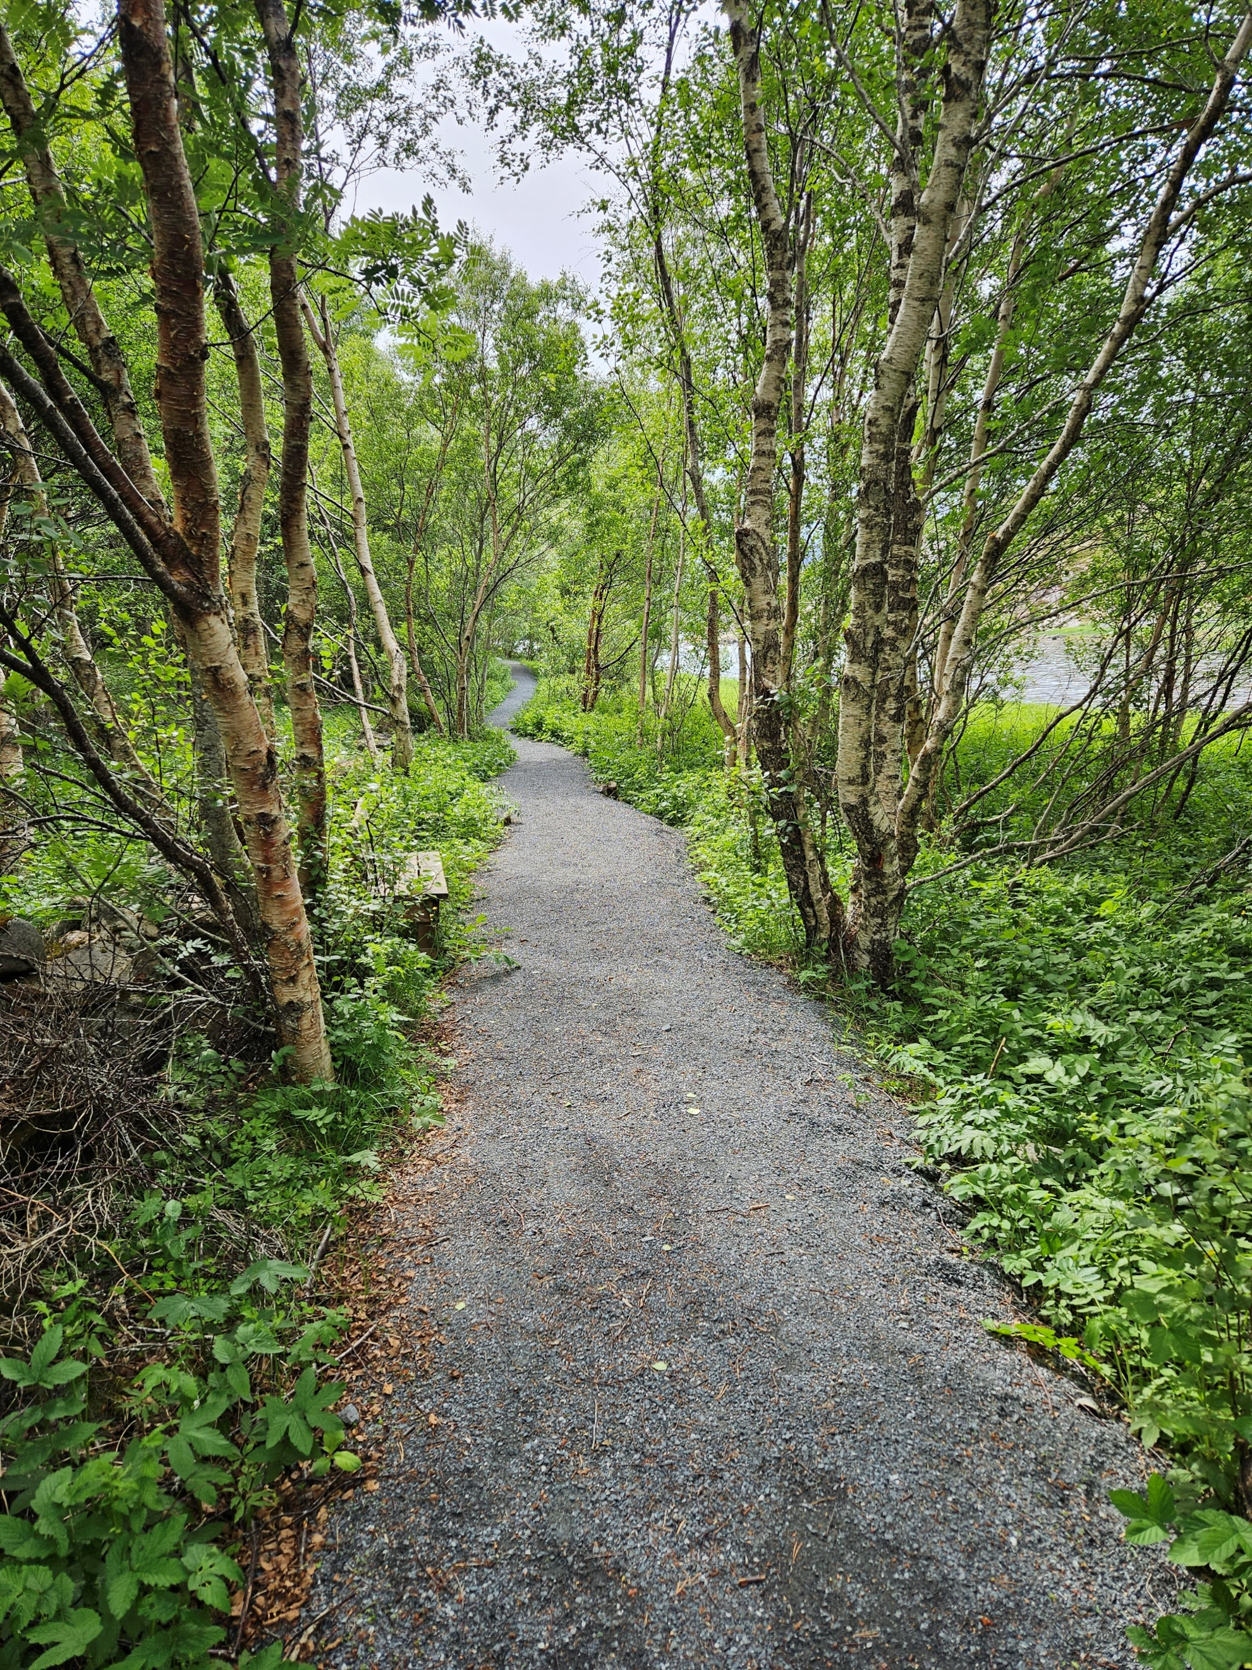
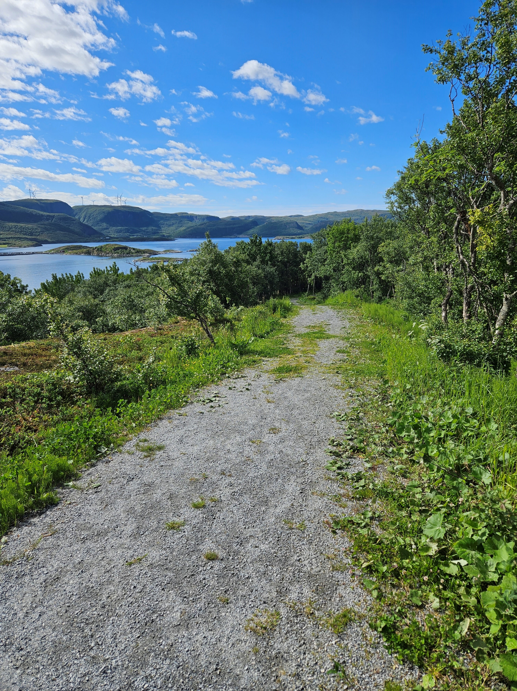
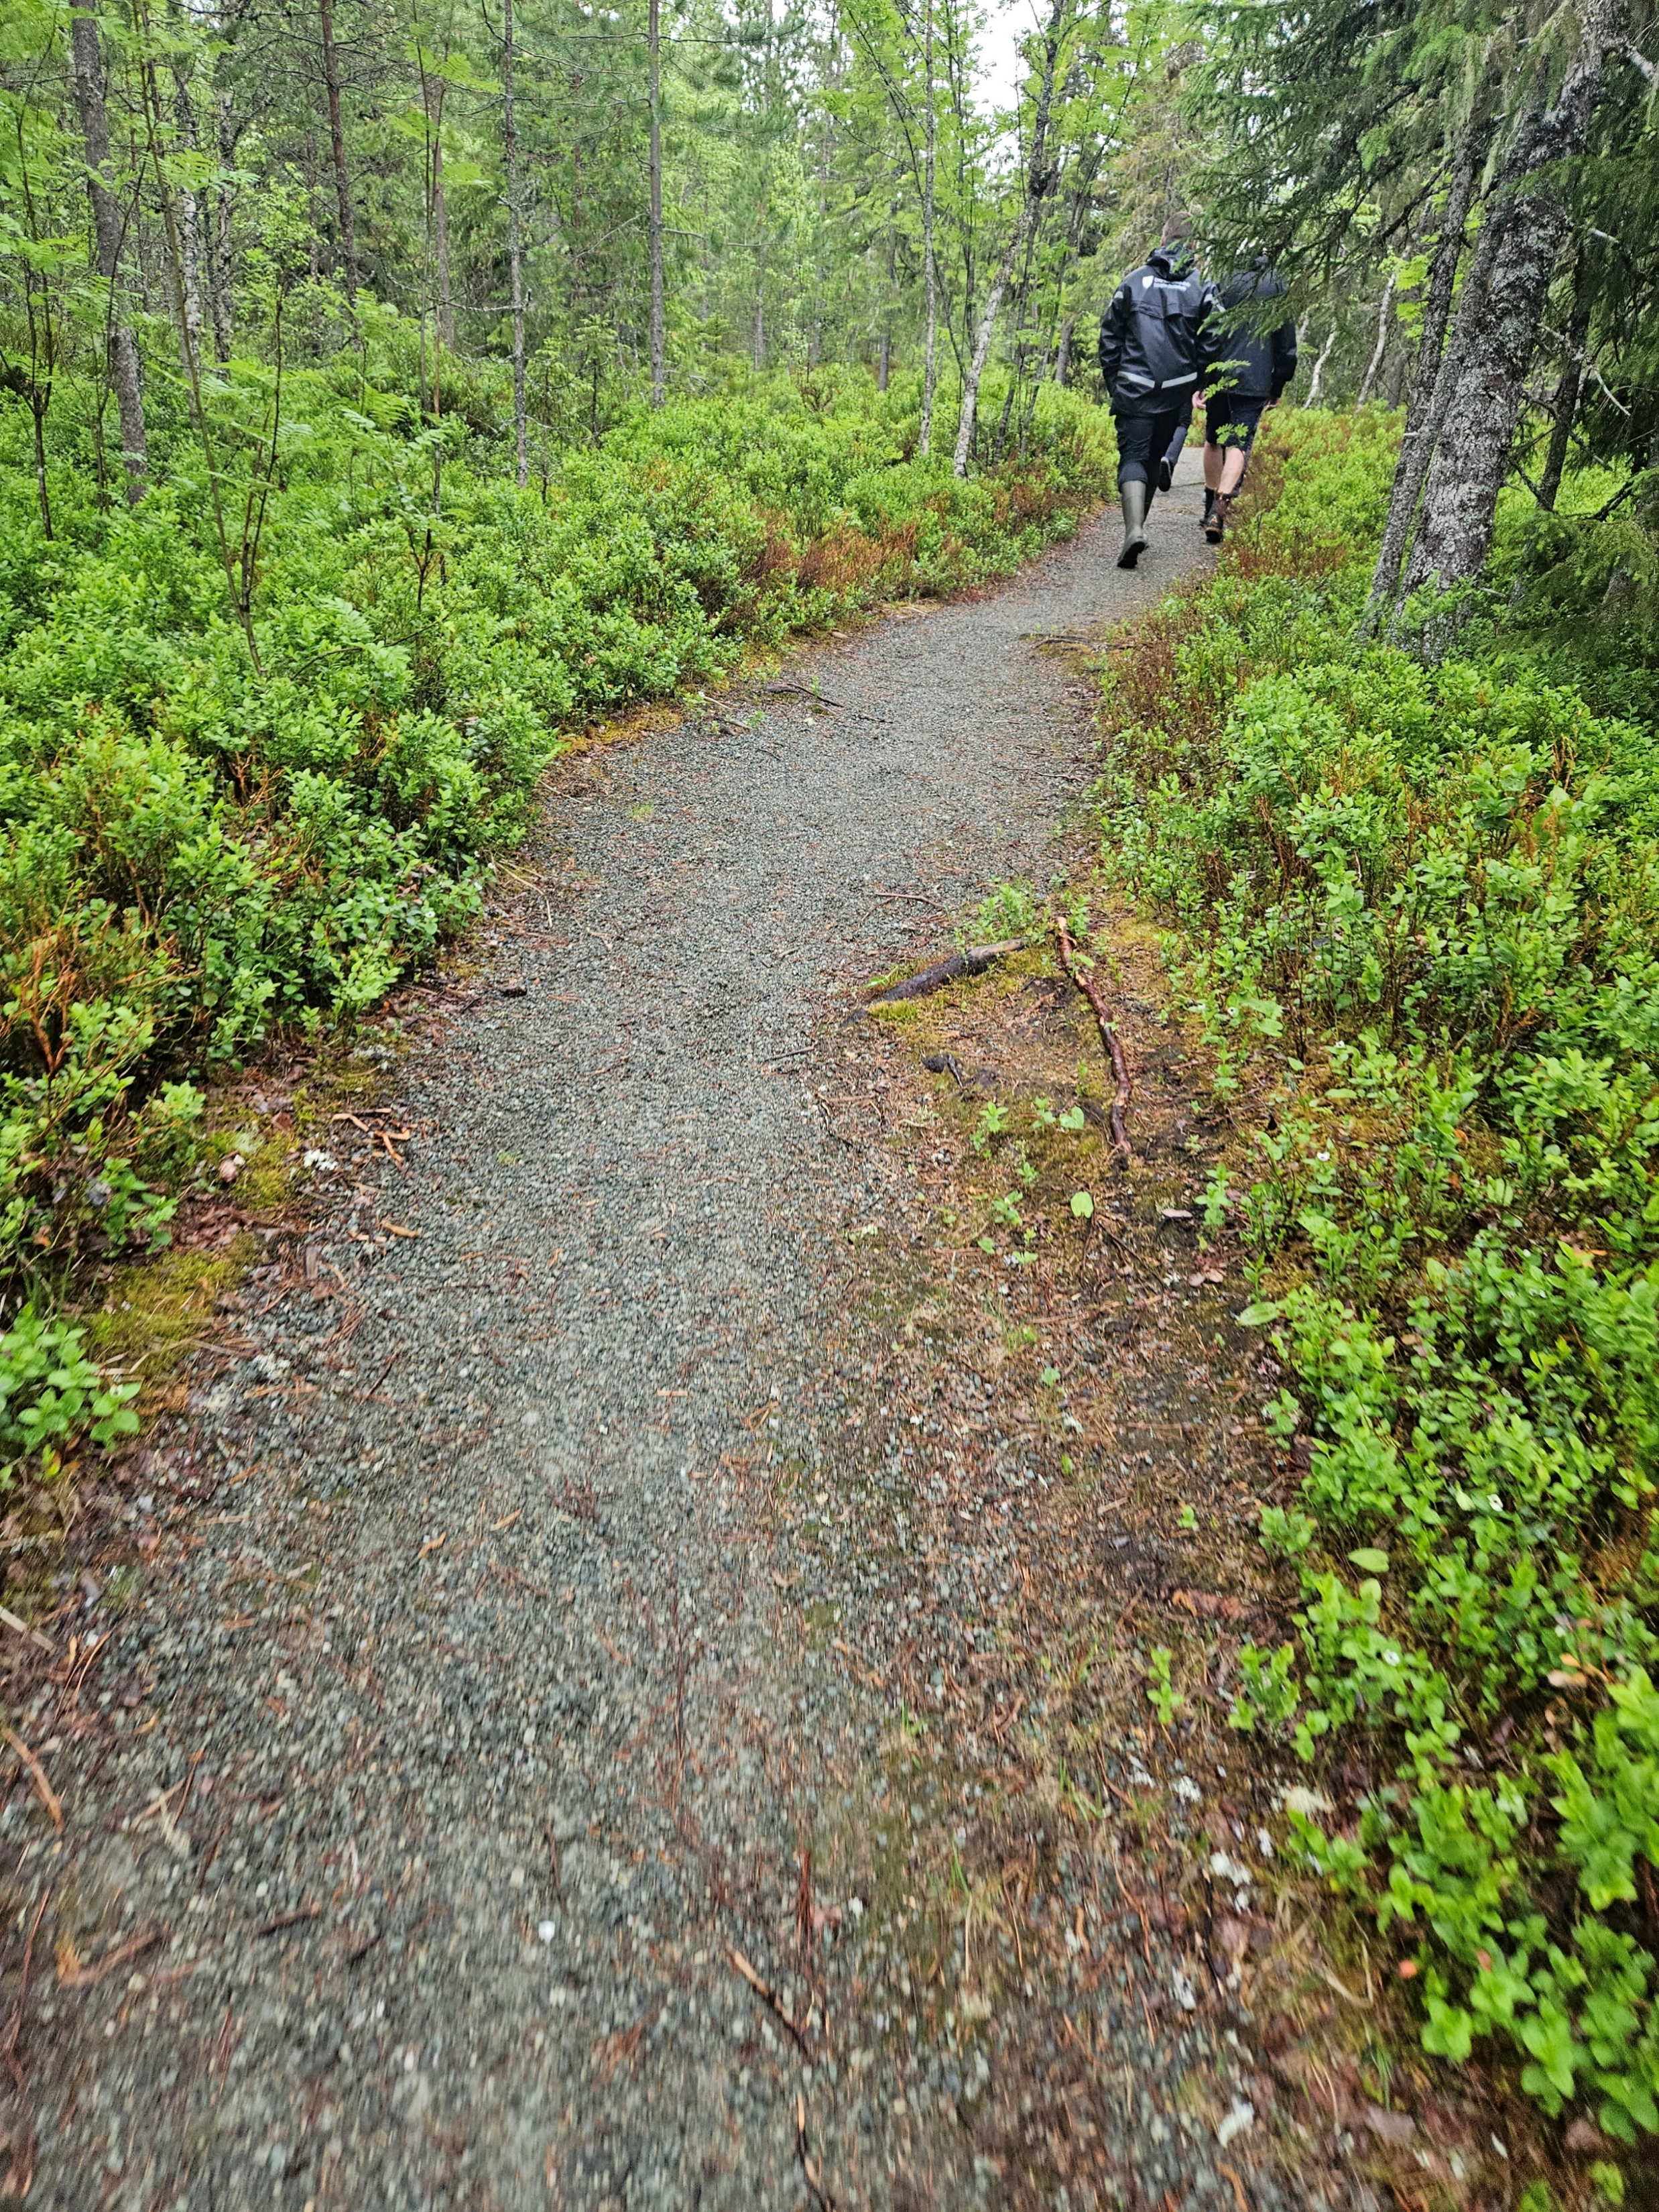
Dagsturhytta Trøndelag – eksempler på tomter og stier med god tilgjengelighet

Slide 7

Friluftslivets år (FÅ2025)
Norsk Friluftsliv er prosjekteier og har prosjektledelsen for Friluftslivets år 2025.
Hovedmål: skape begeistring for et naturvennlig friluftsliv, og senke terskelen for å delta
Ønsker regional og kommunal forankring
Tema og forslag deles etter hvert på Norsk Friluftsliv sin
nettside www.friluftslivetsar.no eller
facebook: Friluftslivets år 2025 | Facebook
Notes:
Aktuelle temaer
Utforsk din nærnatur
Initiativet oppfordrer alle til å gjenoppdage og ta vare på naturen nærmest der de bor. Dette bidrar til å fremme et naturvennlig friluftsliv og sikrer at friluftslivets gleder er tilgjengelige for alle, uavhengig av forutsetninger. Ved å gjøre naturen mer tilgjengelig, inspirerer vi til bruk og bevaring av våre lokale grøntområder.
Oppleve nye friluftsaktiviteter
Dette initiativet fokuserer på å vekke nysgjerrighet og eventyrlyst ved å introdusere et bredt utvalg av friluftsaktiviteter tilpasset alle aldersgrupper og ferdighetsnivåer. Det legger til rette for fysisk og psykisk helse ved å tilby varierte måter å være aktiv i naturen på, samtidig som det fremmer kunnskap om og respekt for naturen.
Inviter hverandre ut i naturen
Ved å dele friluftsopplevelser med andre, fremmes fellesskap og sosial inkludering. Dette initiativet oppmuntrer til organiserte så vel som spontane samlinger i naturen, styrker bånd mellom mennesker, og bidrar til å bygge et inkluderende friluftslivssamfunn.
Hvordan lykkes med Friluftslivets år i kommuner - Norsk Friluftsliv

Slide 8

Noen nasjonale tema som kommer på felles aktivitetskalender
Viktig med lokale arrangører, lokale aktiviteter og lokal markedsføring
Hele Norge båler – 18 januar
Flere aktiviteter uke 4
Hele Norge aker
Hele Norge invitertes til å sove ute – 30.august
Friluftslivets uke (30.aug – 7.september)
Frivillighetens dag – 5 desember

Slide 9
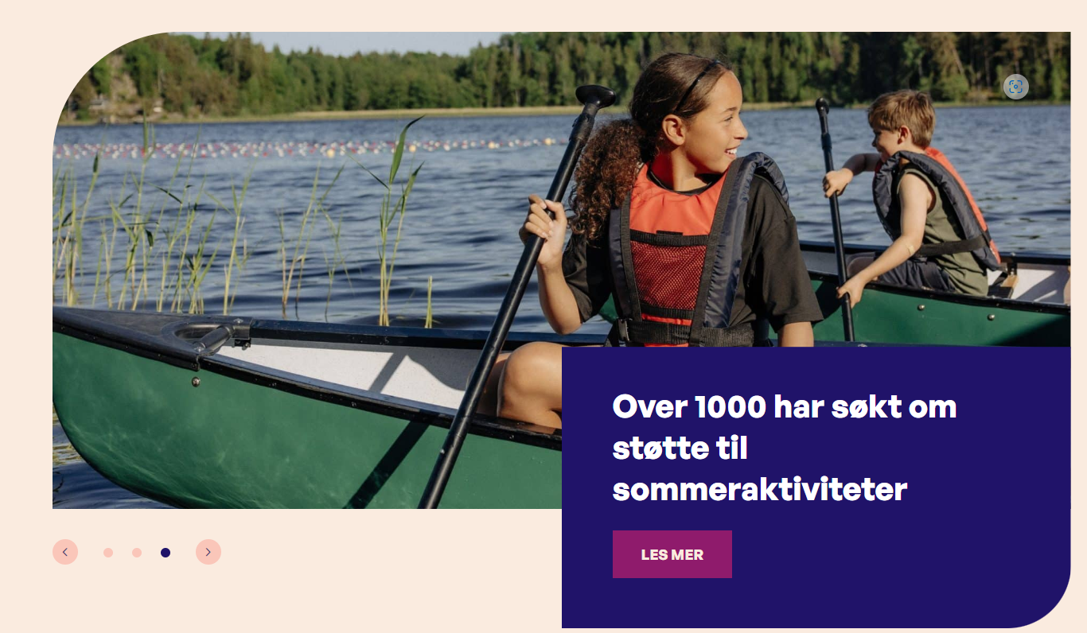
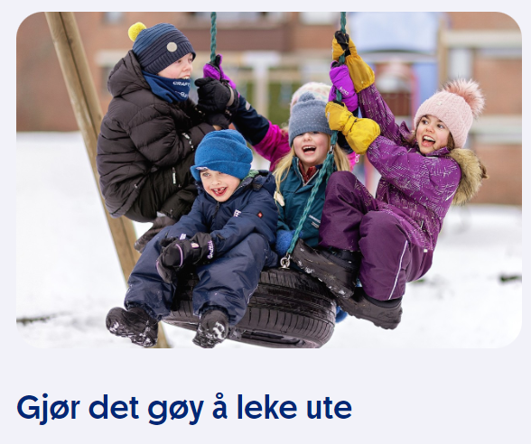
Tilskudd
Det er gode muligheter til å søke støtte til friluftsliv, bl.a. fra fylkeskommunen, kommuner og stiftelser.
Oversikten viser tildelinger via Trøndelag fylkeskommune:
Gjensidigestiftelsen
Ta uansett kontakt med din kommune!
Enkelte tilskuddsordninger krever at tiltakene er forankret i kommunal plan.
SpareBank 1 SMN

Slide 10
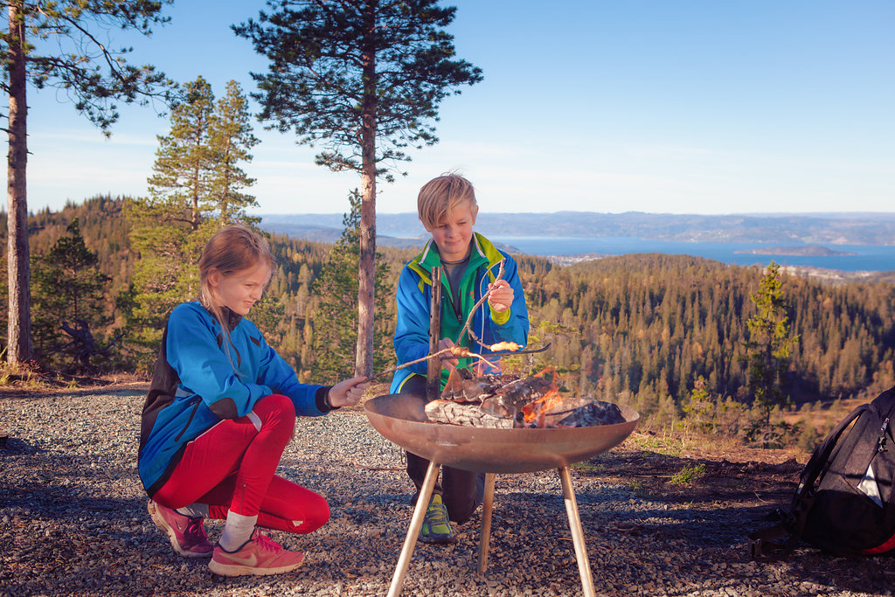
Friluftslivs-aktivitet
Hvilke typer tiltak kan få tilskudd
Det blir primært gitt tilskudd til friluftstiltak som stimulerer til direkte friluftsaktivitet, som for eksempel organiserte turer, friluftsleirer, praktiske kurs og annen opplæring i friluftslivsaktiviteter.
Hvem kan søke
Frivillige organisasjoner som er registrert i Enhetsregisteret og interkommunale friluftsråd som arbeider med aktivitetsfremmende tiltak for friluftsliv.
Kommuner kan ikke søke.
Følgende typer av aktiviteter blir prioritert
Aktiviteter som er lite ressurskrevende og lett tilgjengelige for ulike brukergrupper.
Tiltak som blir gjennomført i nærmiljøet – med særlig vekt på byer og tettsteder.
Tiltak som medvirker til økt deltakelse over tid
Tiltak rettet mot personer som er lite fysisk aktive
Tiltak rettet mot barn, unge og barnefamilier
Tiltak rettet mot personer med nedsett funksjonsevne
Søknadsportal: Elektronisk søknadssenter hos Miljødirektoratet
soknadssenter.miljodirektoratet.no
Søknadsfrist: 1. desember
Bukkhaugen
Foto: Steinkjerfotografen - Visit Innherred

Slide 11

Spillemidler til friluftslivsanlegg
Hvem kan søke
Kommuner, idrettslag, interkommunale friluftsråd,
DNT, NJFF og sammenslutninger under Norsk Friluftsliv
Søknadsportal www.anleggsregisteret.no
Søknadsfrist Bestemmes av kommunene (okt-nov)
Se også spillemidler til løypetiltak i fjellet og overnattingshytter (Egen ordning - ikke via TRFK)
Ordinære anlegg
Turveier, -løyper og -stier
Skilting og merking
Dagsturhytte
Sanitæranlegg
Turkart
Turpadleanlegg
Baderamper for rullestol
Utendørs stupetårn
Lysanlegg for turveier, -løyper og -stier
Brutiltak

Slide 12
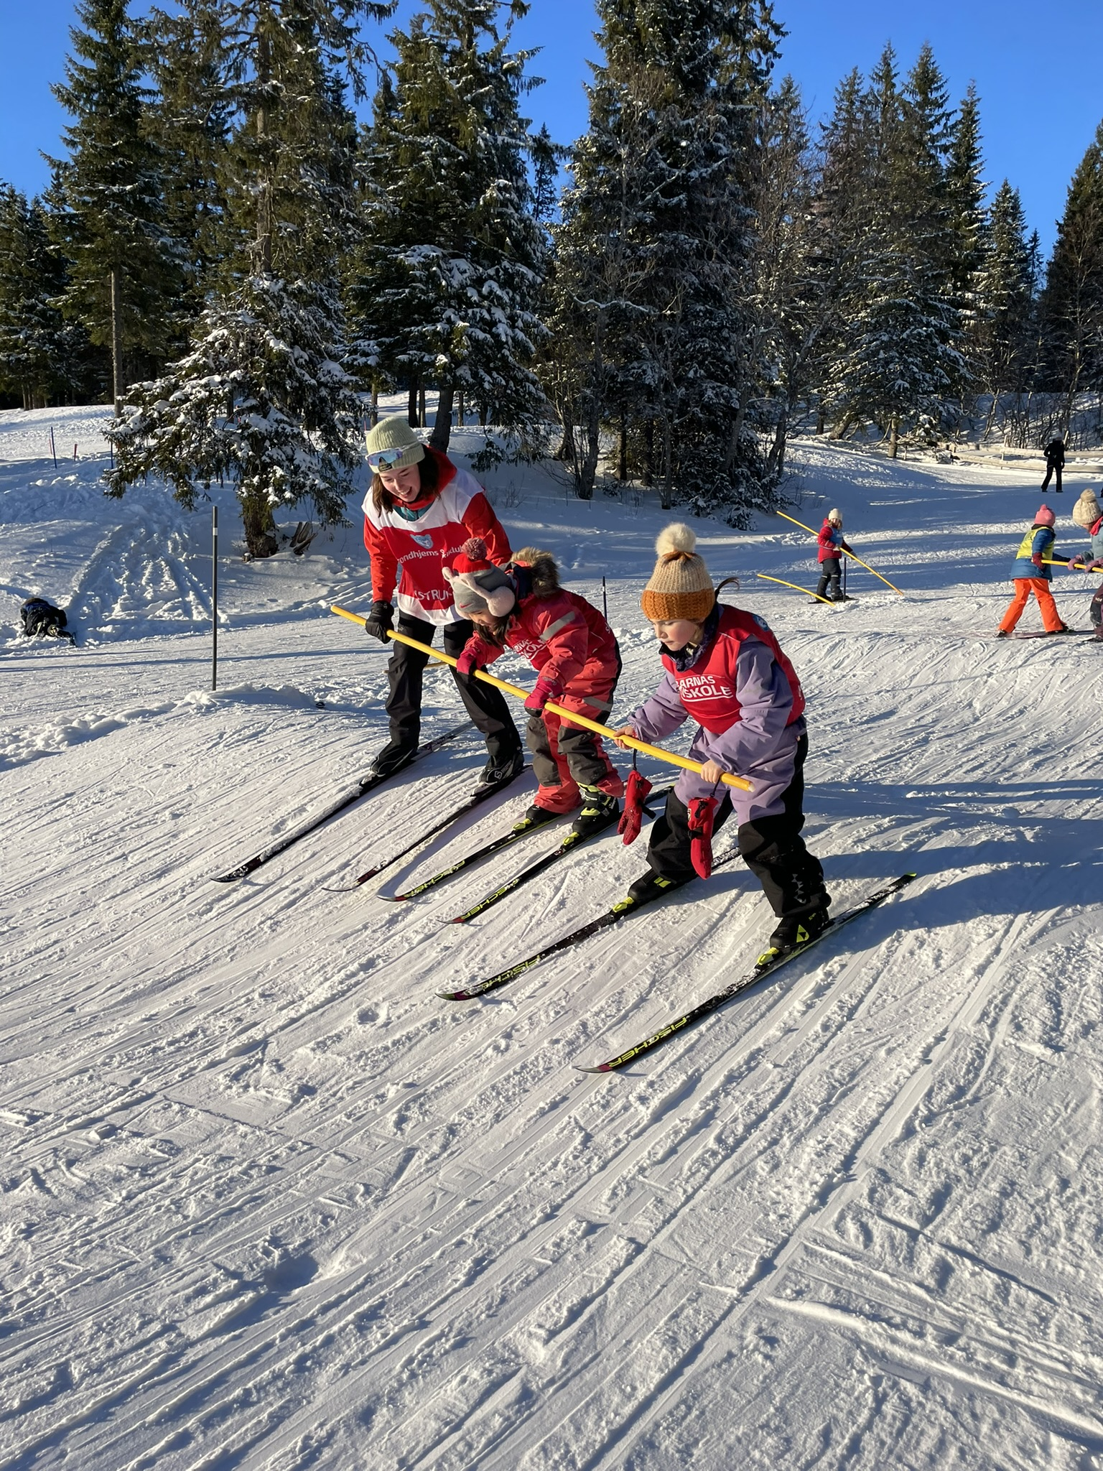
Spillemidler til nærmiljøanlegg
Nærmiljøanlegg er et utendørs anlegg som ligger i tilknytning til bo- eller oppholdsområder og som er allment tilgjengelig for egenorganisert fysisk aktivitet
Målgruppen er særlig barn og ungdom (6-19 år), men også lokalbefolkningen for øvrig.
Det kan søkes om støtte på inntil 50 % av godkjente kostnader
Minimumskostnad kr 50 000
Hvem kan søke
Alle som kvalifiserer for å søke om ordinære anlegg.
I tillegg kan borettslag, bygdelag og velforeninger søke tilskudd til nærmiljøanlegg.
Søknadsportal og frister som for ordinære anlegg
Anlegg det kan søkes tilskudd til
turvei, løyper og stier > 500 m
nærmiljø- og skolegårdskart
skileikanlegg
trimparker
hinderløyper/aktivitetsløyper
klatrevegg/buldrevegg
BMX/ferdighetsløype
frisbeegolfbane
  lysanlegg
Gråkallen Skileik, Trondheim
Foto: Trondhjems Skiklub

Slide 13
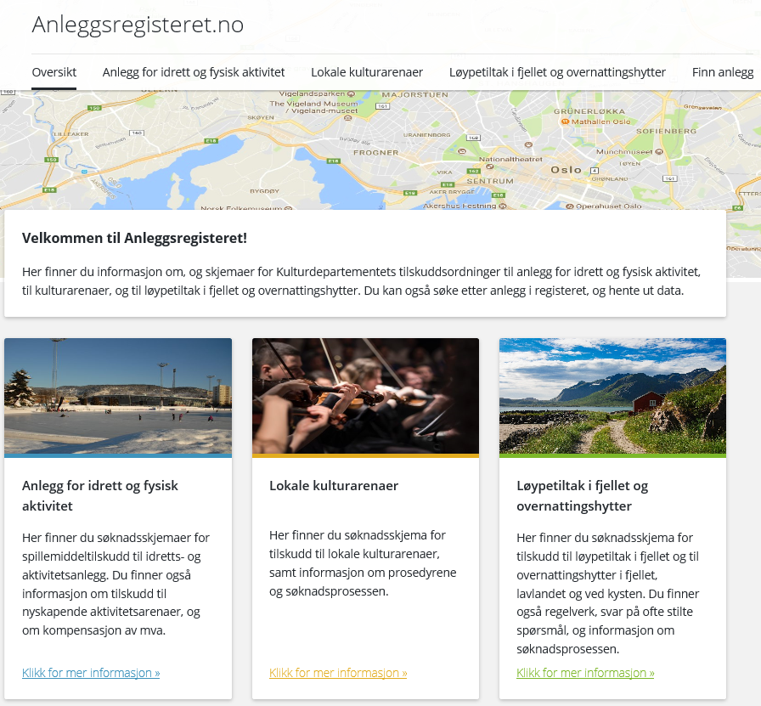
www.anleggsregisteret.no
Anleggsregisteret.no

Slide 14
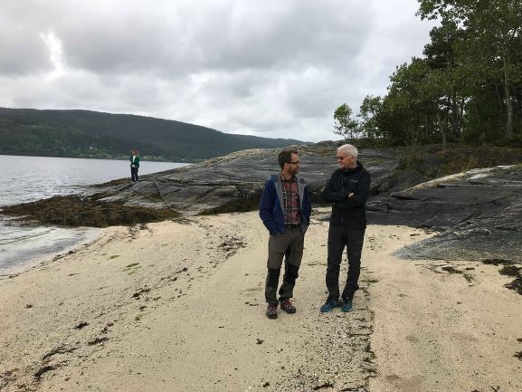
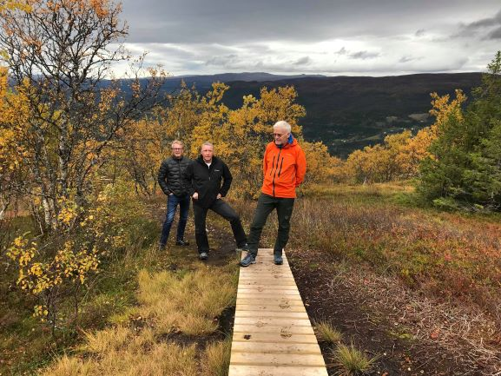
Mindre tilretteleggingstiltak
Fylkeskommunale friluftslivsmidler
Hvem kan søke
Kommuner, interkommunale friluftsråd og frivillige lag og organisasjoner registrert med organisasjonsnummer i frivillighetsregisteret kan søke om støtte.
Type tiltak som kan støttes
Informasjon og parkering ved innfallsporten til turområdet.
Plasser for opplevelser på turruta som fiske- og teltplasser, grill- og bålplasser, bord og benker, badeplasser
Ordningen er beregnet på tiltak som IKKE får spillemidler
Søknadsbeløp fra kr 25.000 til kr 200.000
Søknadsportal www.Regionalforvaltning.no
Søknadsfrist 1. desember
Grønlandsskjæret i Skaun/Orkland
Foto: Oddveig Bredesen
Rogne i Holtålen
Foto: Oddveig Bredesen

Slide 15
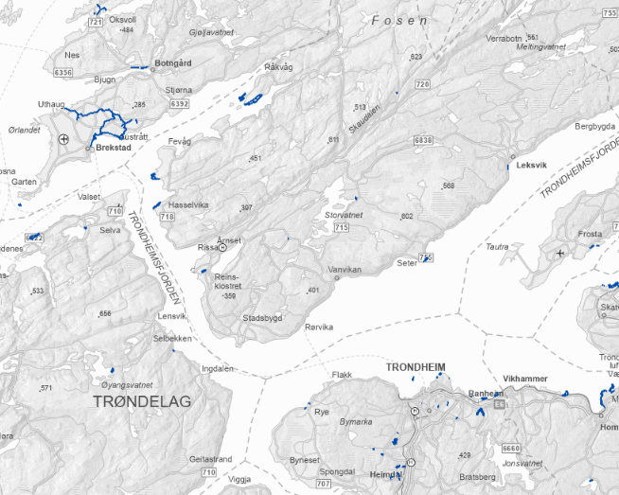
Tiltak i statlig sikrede områder
Mål for ordningen
Målet for ordninga er å medvirke til å fremme friluftsaktivitet i statlig sikra friluftslivsområder
Aktuelle tiltak er parkeringsplasser, turveger eller turstier, fiskeplasser, badeplasser, brygger og toalett. Det gis ikke støtte til drift av områdene.
Hvem kan søke
Bare kommuner og interkommunale friluftsråd kan søke om midler på denne tilskuddsposten.
Ordningen gjelder kun for områder som er statlig sikret, og der det finnes en godkjent forvaltningsplan.
Søkeportal Elektronisk søknadssenter hos Miljødirektoratet
soknadssenter.miljodirektoratet.no
Søknadsfrist: 1. desember
Eksempel på områder er Munkholmen (Trondheim), Midtsandtangen (Malvik), Magerøya (Heim), Storvika (Stjørdal), Hoøya (Steinkjer) og Skeisnesset (Leka).
Lenke til kartet

Slide 16
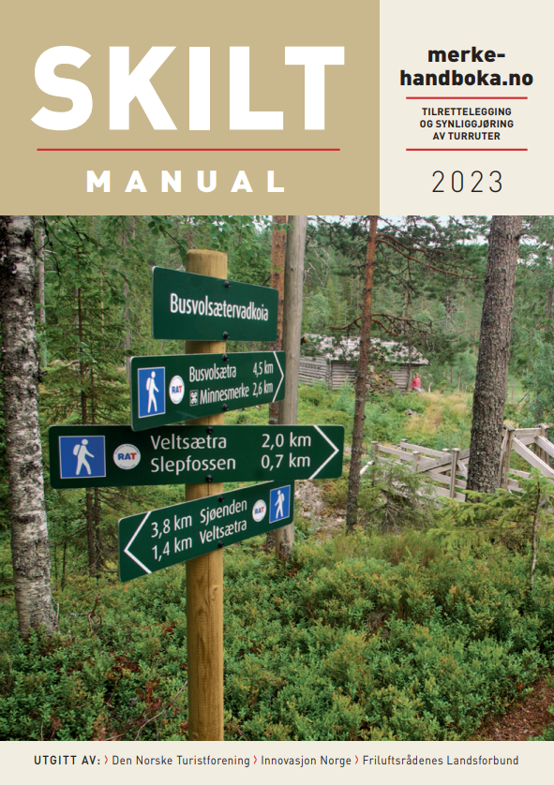

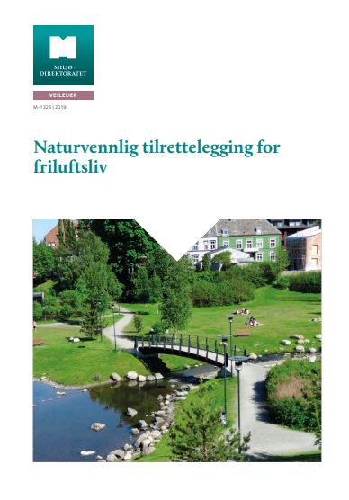
Bruk vedtatte standarder
Ta tidlig kontakt med grunneier og kommune
Informasjon om turruter må legges i «Rett i Kartet» og Ut.no
Lenke
Lenke
Lenke

Slide 17
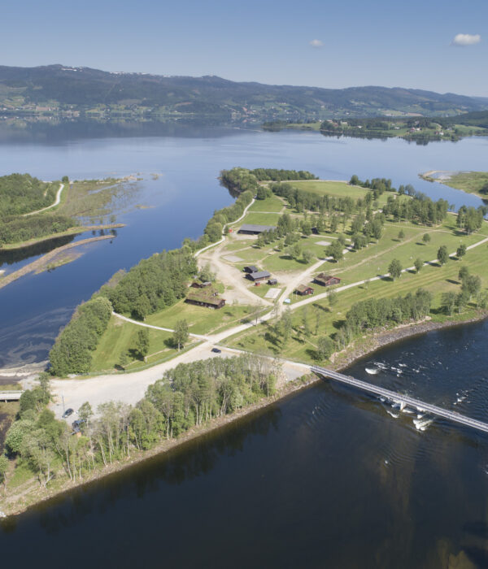
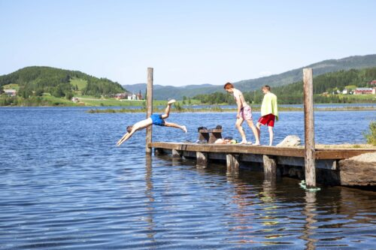
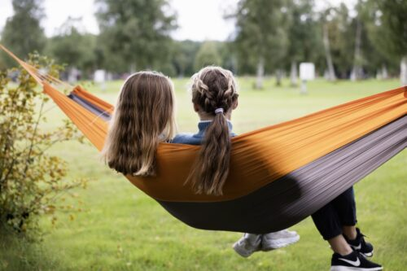
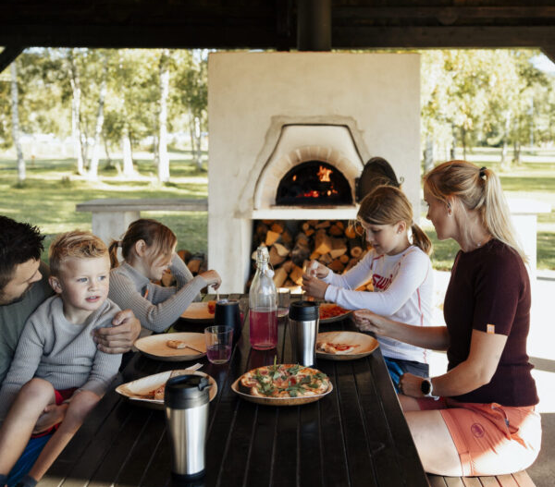
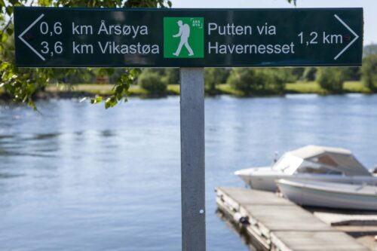
Eksempel: Årsøya i Selbu - et lykkeland
Friluftsliv gir god effekt både på fysisk og psykisk helse, og kan gi økt forståelse for verdien av natur.
Ta med brukerne på råd: God medvirkning både i plan og drift
Ikke hopp rett til konklusjonen. Hva er målet?
Sett av nok tid i planleggingsfasen
God informasjon er viktig, -både på nett og ute på anleggene
Les mer på Selbustien – iSelbu Foto: iSelbu
Notes:
helårsløyper 8 km, gangbru, rasteplasser, bading, fiske, toalett pizzaovn, beachvolleyball, pumptrackbane, discgolf, trampoliner, hengekøyecamp etc

Slide 18

Se hjemmeside og Facebook-gruppe
Sjekk www.trfk.no/friluftsliv og
Facebook-gruppen «Vi som jobber med idrett og friluftsliv i Trøndelag»

Slide 19
Notes:
Spørsmål? Takk for meg!

